Slide 1
BROCANTE A BONNEAU
Vente de produits réalisés par les élèves de SEGPA
Collège LES SABLONS
36500 Buzançais

Slide 2
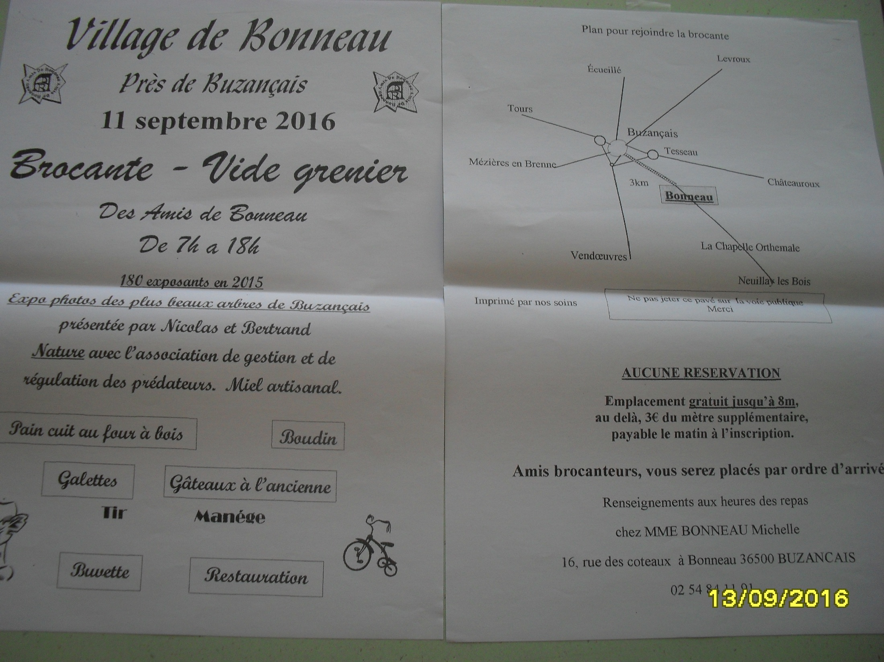

Slide 3
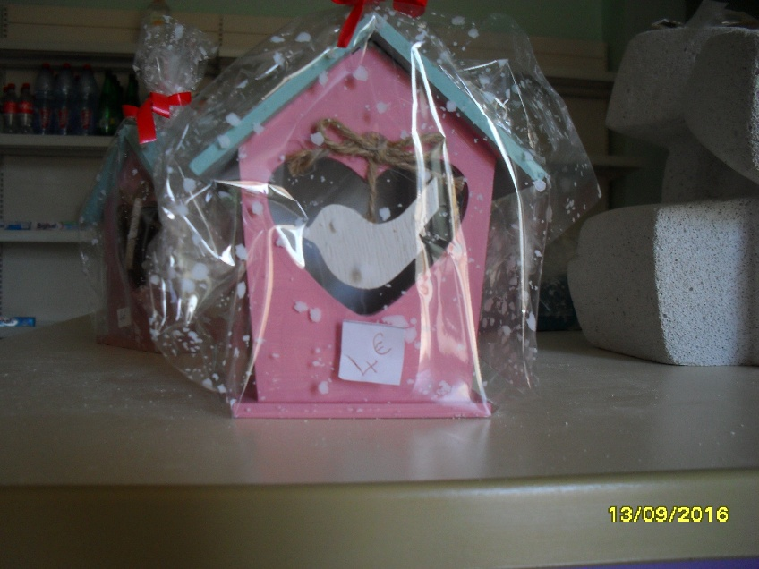
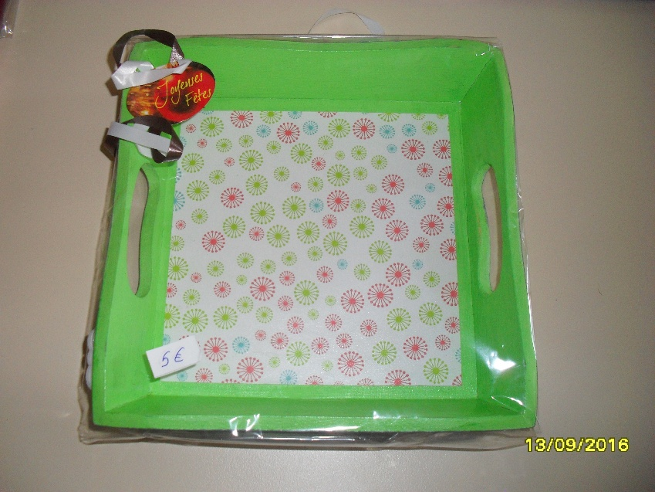
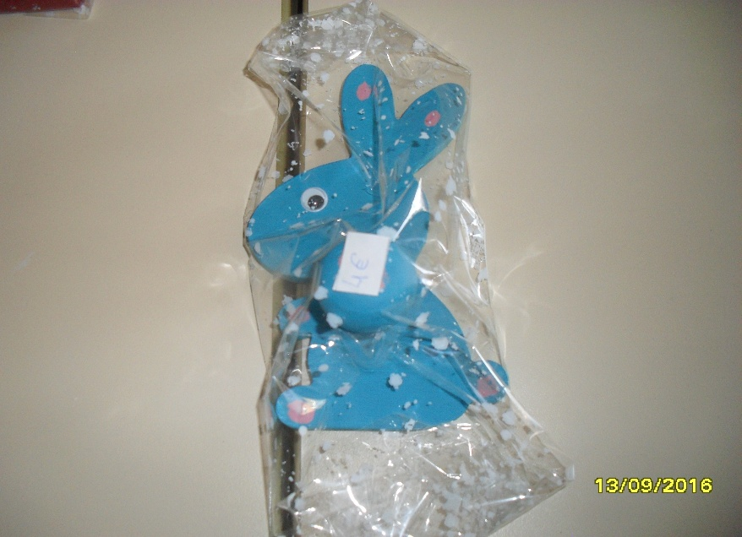
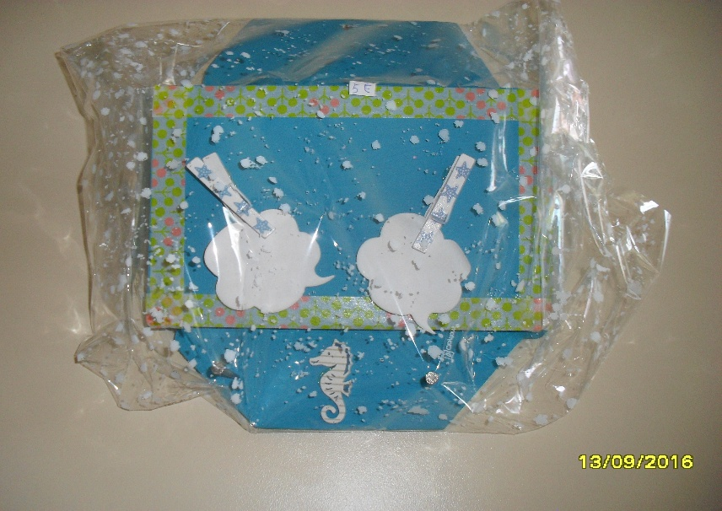
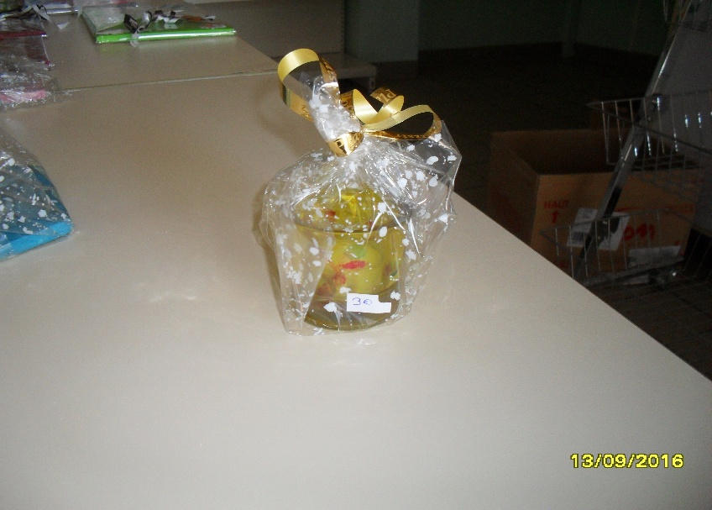
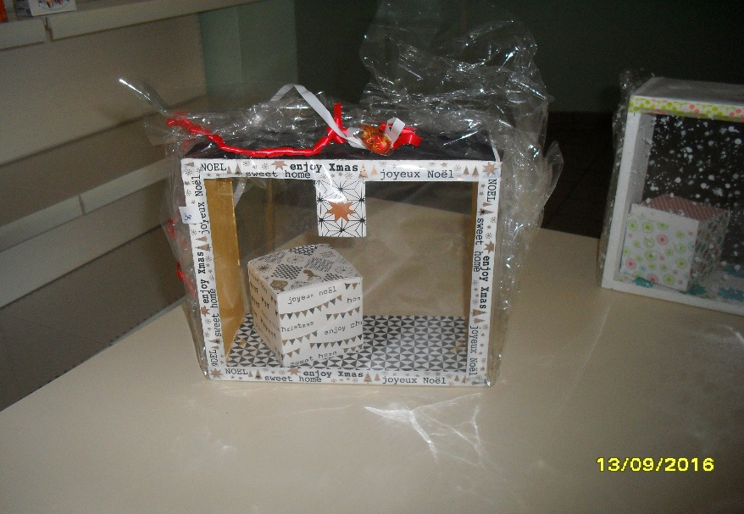
1 - INVENTAIRE DES PRODUITS A VENDRE

Slide 4
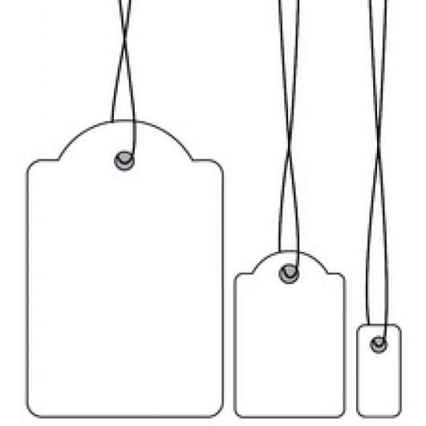
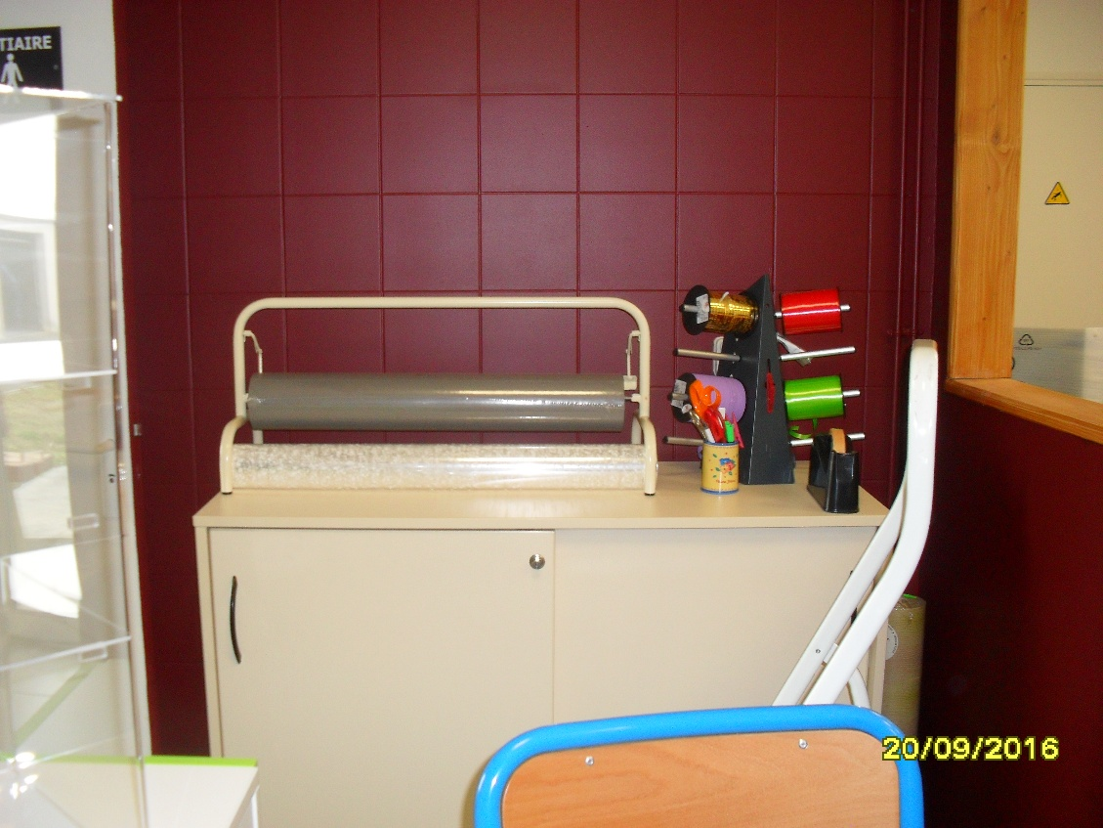
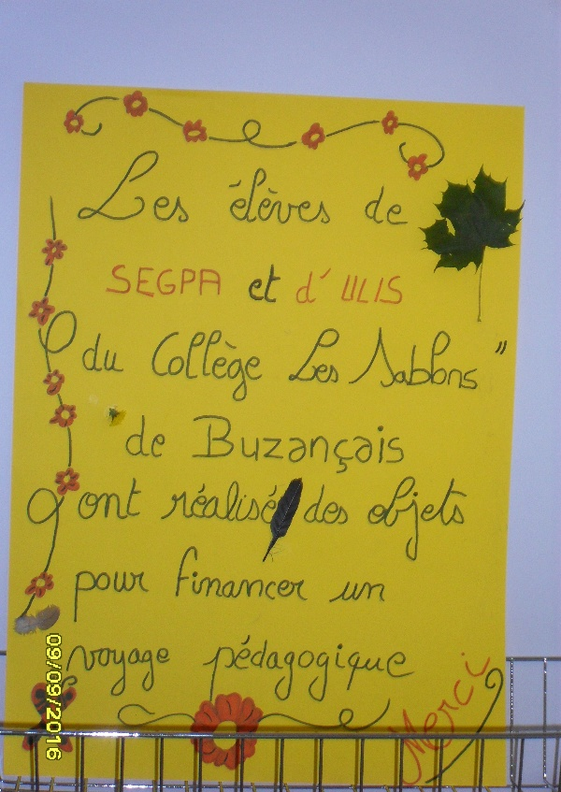
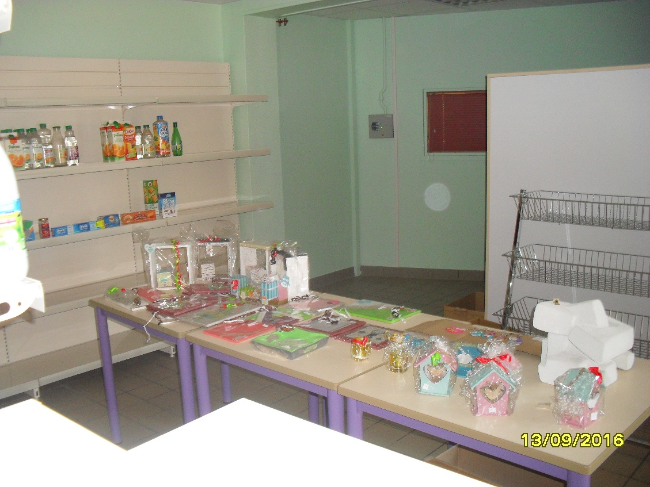
2 - Emballer les produits 3 - Indiquer les prix des produits 4 - Réaliser une affiche 5 - Disposer les produits sur une table 4 mètres

Slide 5
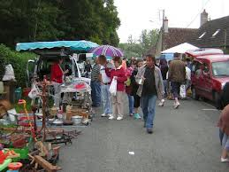
Dimanche 11 septembre 2016 6 - Vente des produits à Bonneau

Slide 6
7 - Inventaire des produits restants
8 - Rangement des produits dans le magasin pédagogique 9 - Les élèves sont allés interroger Madame Gaugris sur le déroulement de la vente 10 - rédaction d’un courrier de remerciement pour l’association de Bonneau.

Slide 7
Compte-rendu

Slide 8
Conclusion :
A refaire l’année prochaine !!
Diaporama réalisé par les élèves de 4ème E de l’atelier Vente Distribution Magasinage

